Slide 1
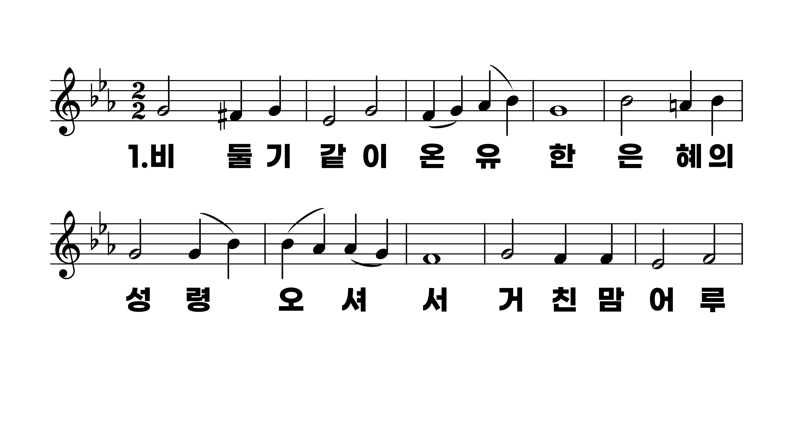
187장 비둘기같이 온유한
1.비둘기같이
2.진리의빛을
3.주님과동행
4.연약한나를

Slide 2
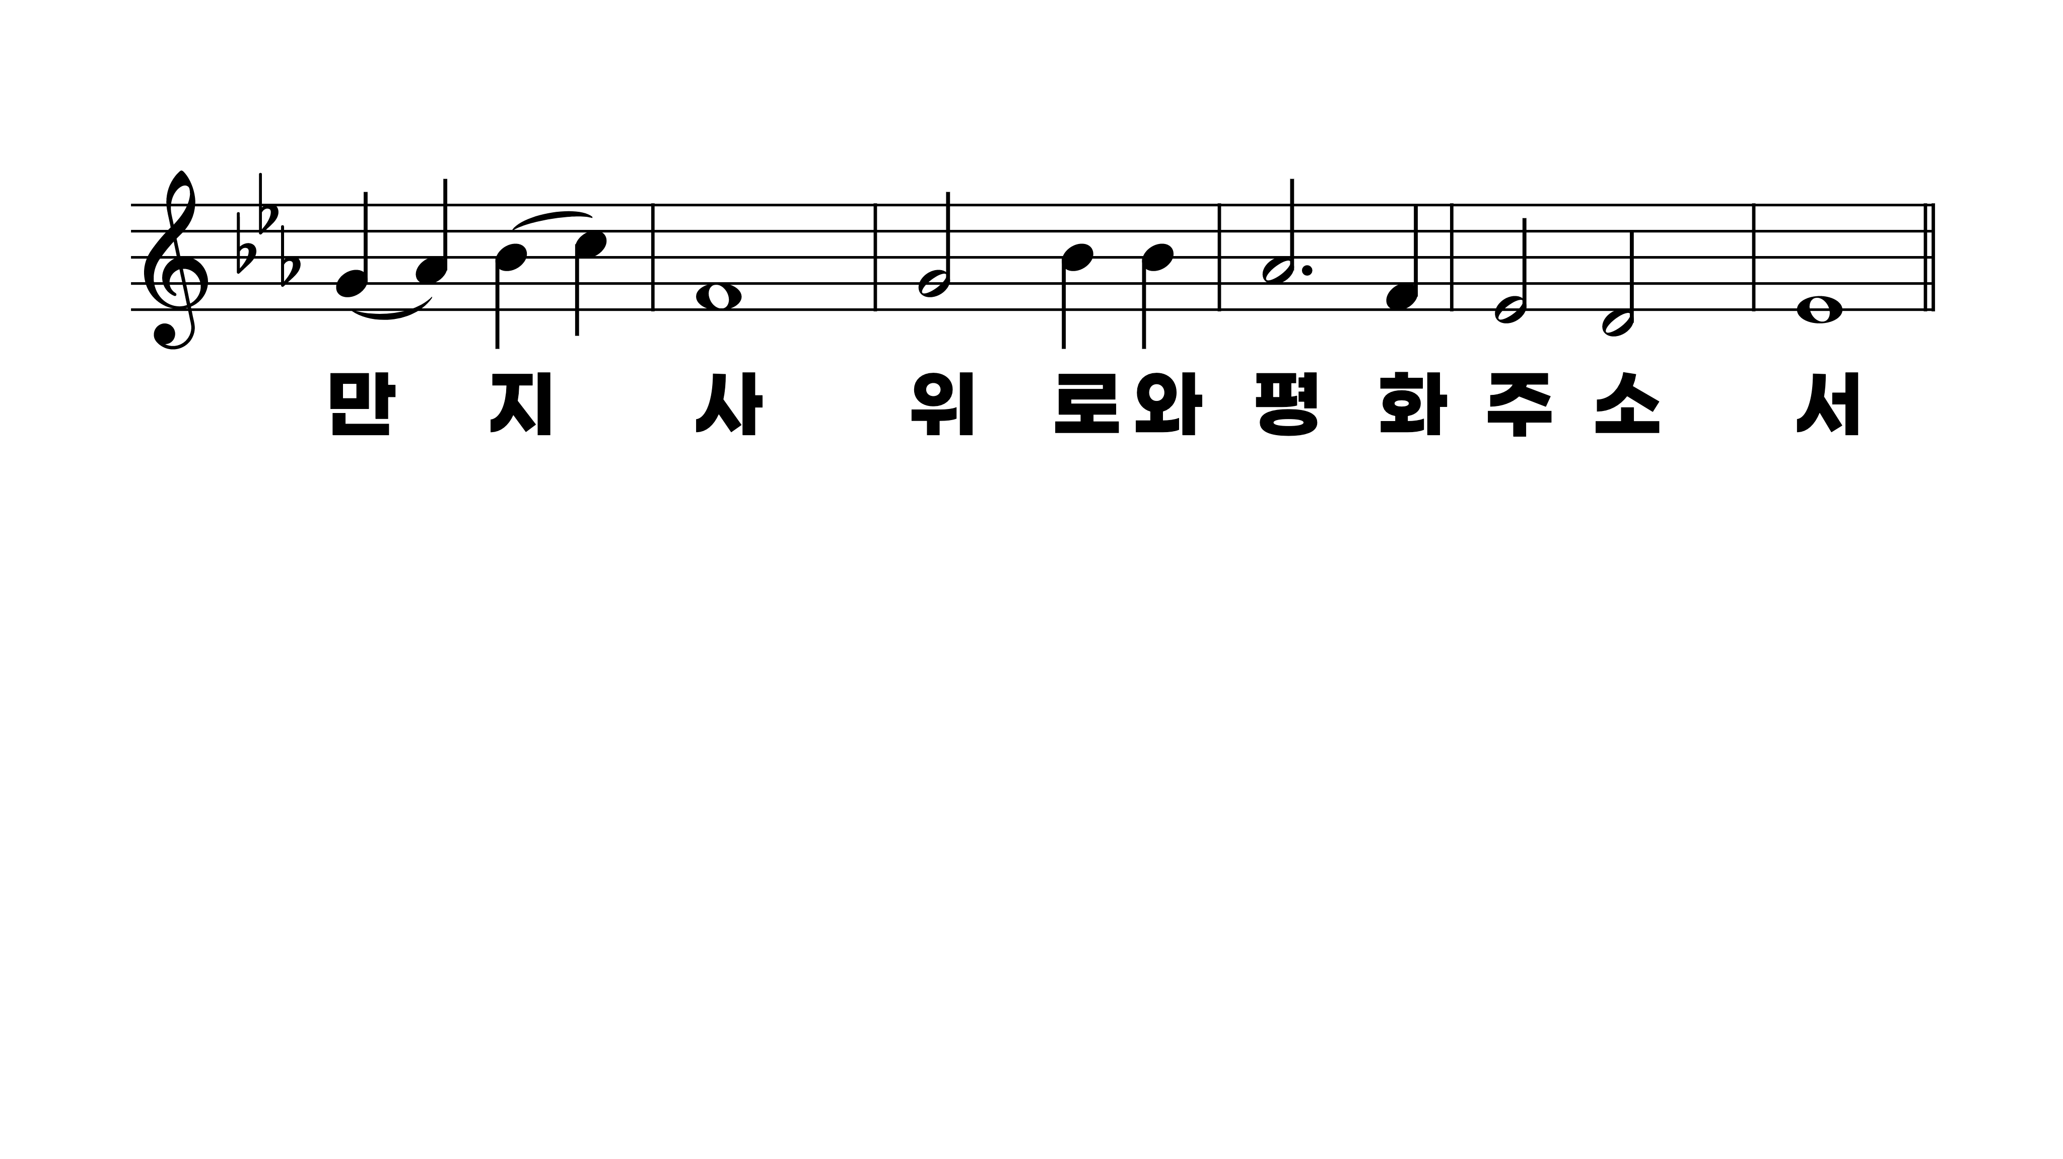
187장 비둘기같이 온유한
1.비둘기같이
2.진리의빛을
3.주님과동행
4.연약한나를

Slide 3
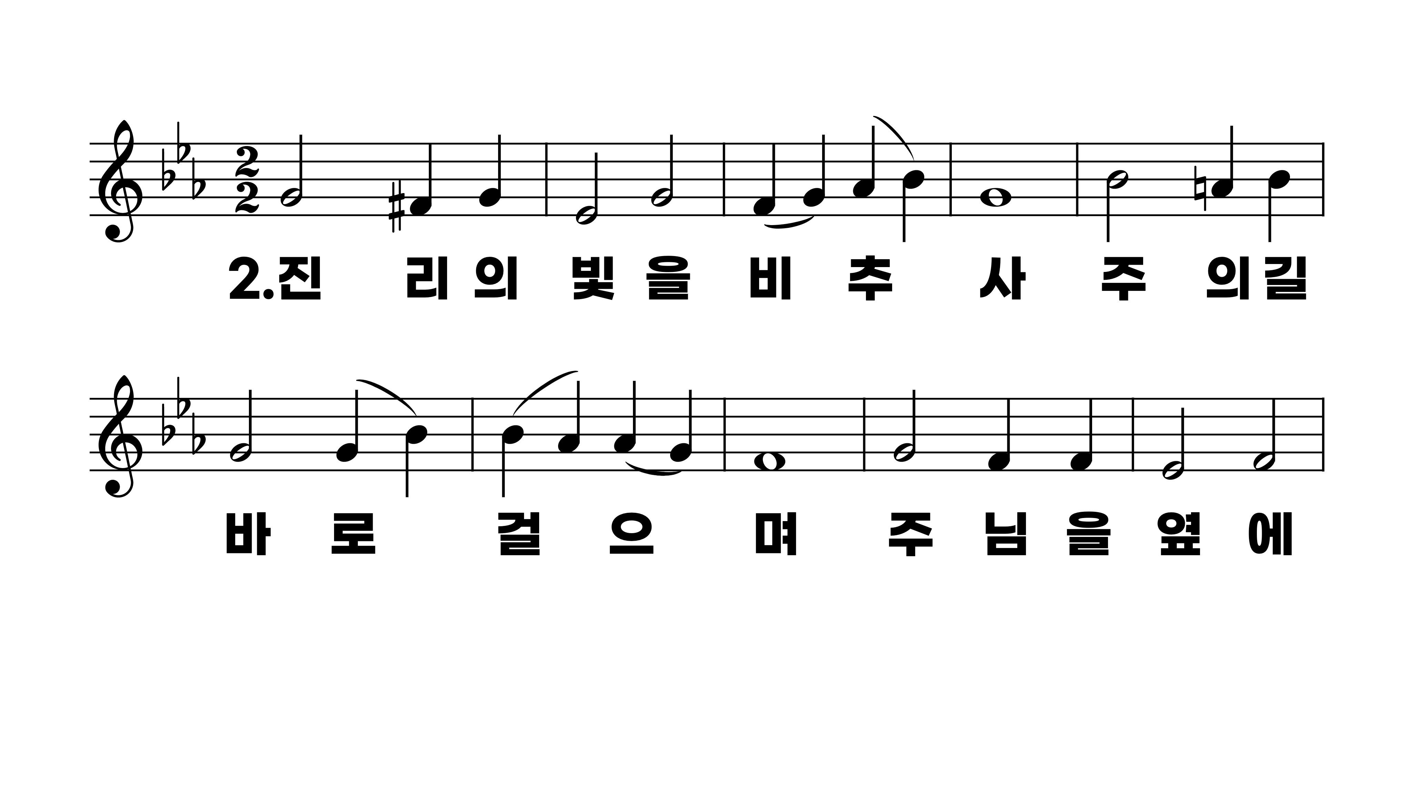
187장 비둘기같이 온유한
1.비둘기같이
2.진리의빛을
3.주님과동행
4.연약한나를

Slide 4
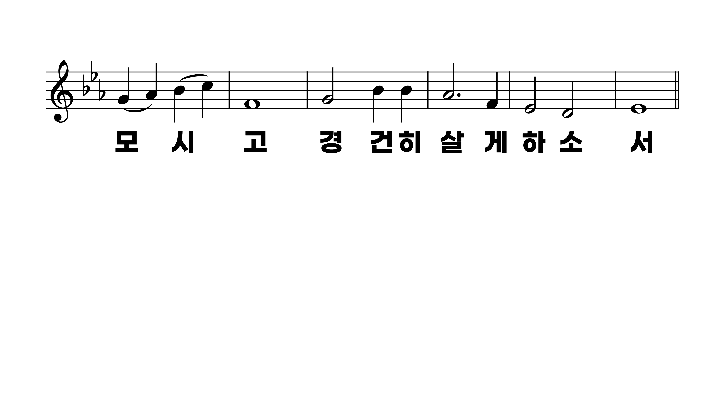
187장 비둘기같이 온유한
1.비둘기같이
2.진리의빛을
3.주님과동행
4.연약한나를

Slide 5
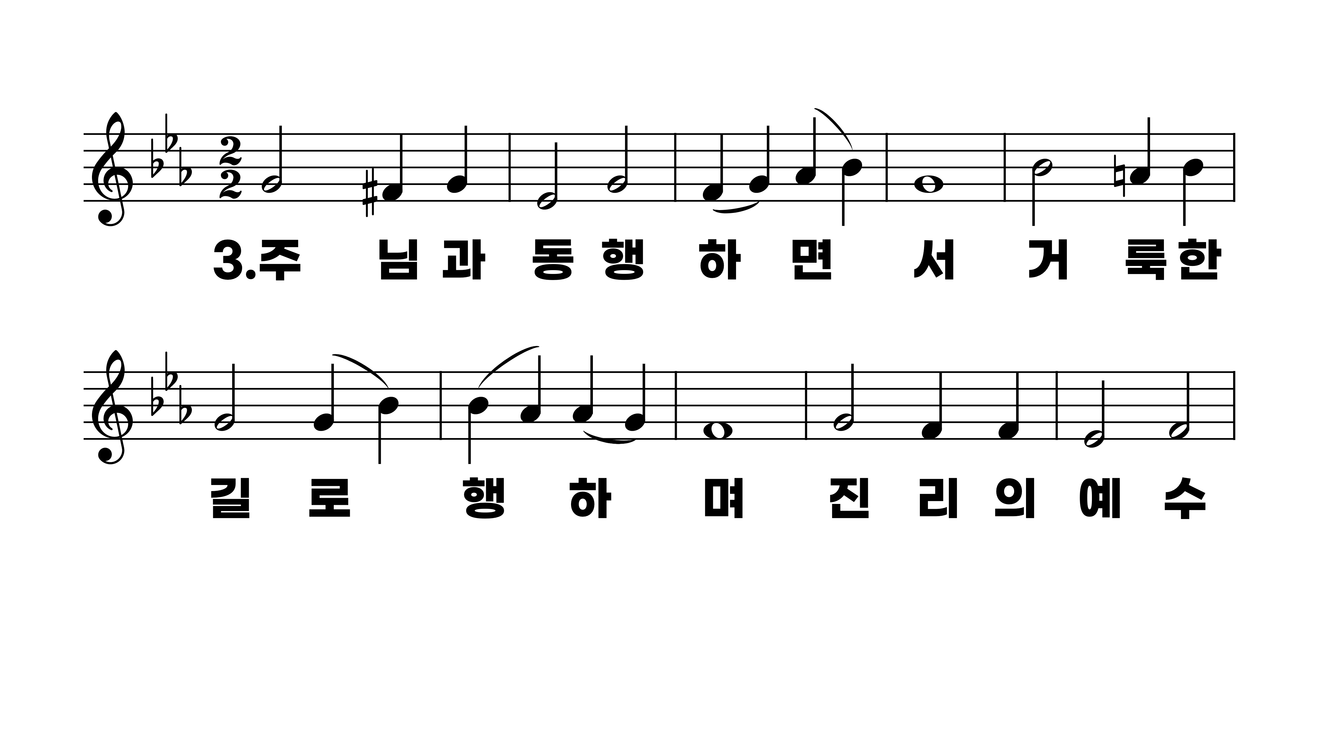
187장 비둘기같이 온유한
1.비둘기같이
2.진리의빛을
3.주님과동행
4.연약한나를

Slide 6
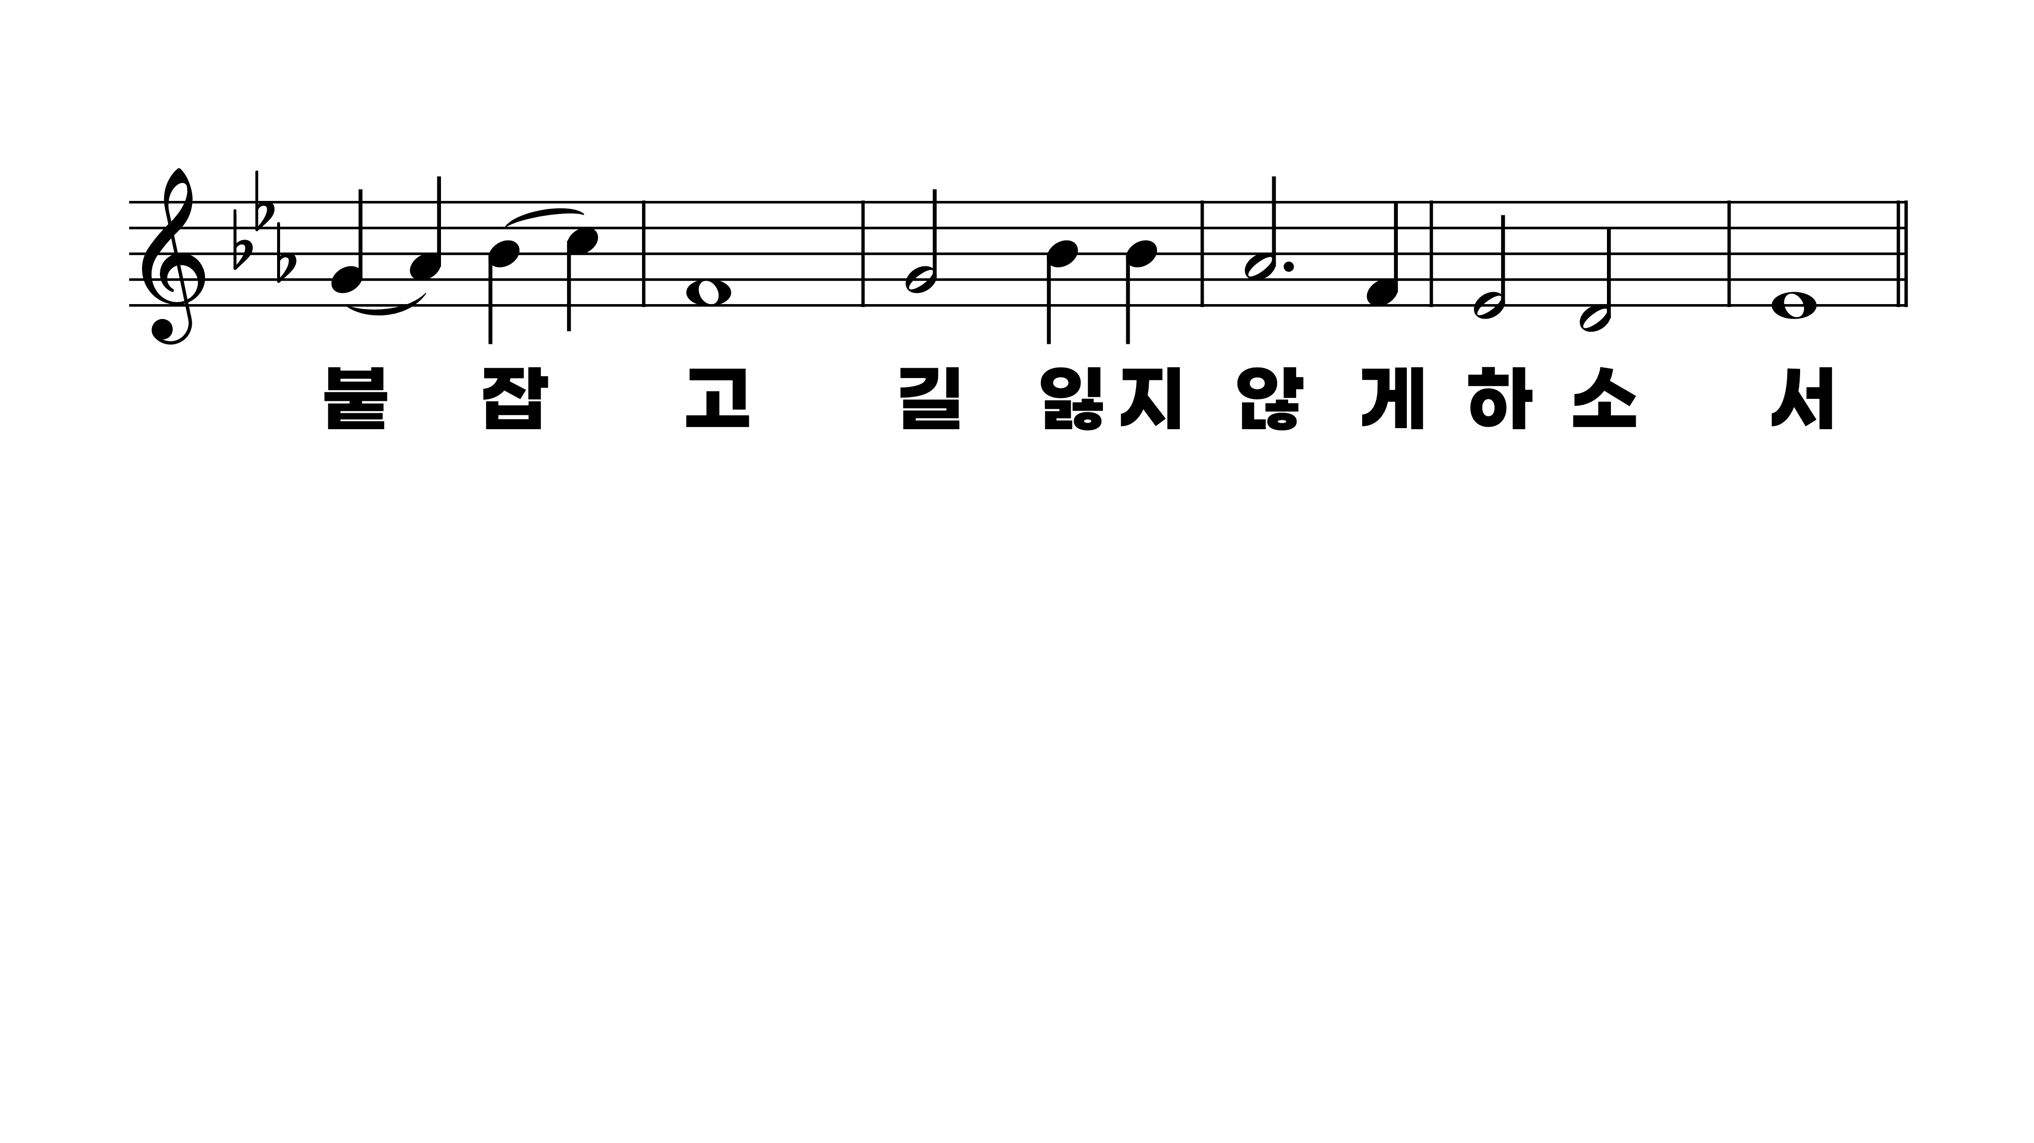
187장 비둘기같이 온유한
1.비둘기같이
2.진리의빛을
3.주님과동행
4.연약한나를

Slide 7
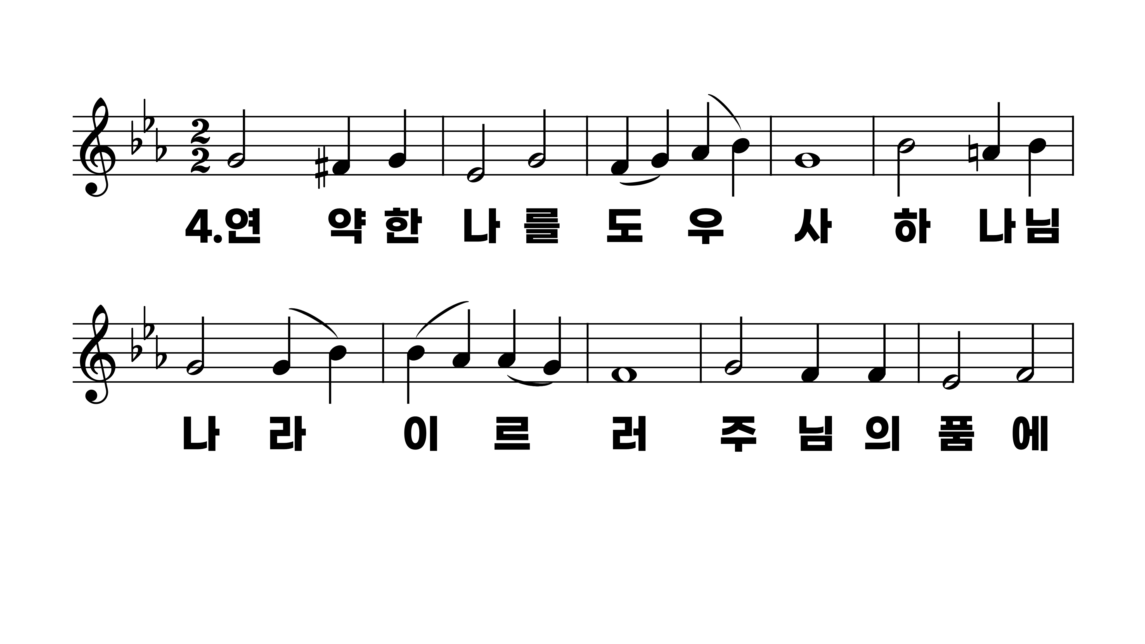
187장 비둘기같이 온유한
1.비둘기같이
2.진리의빛을
3.주님과동행
4.연약한나를

Slide 8
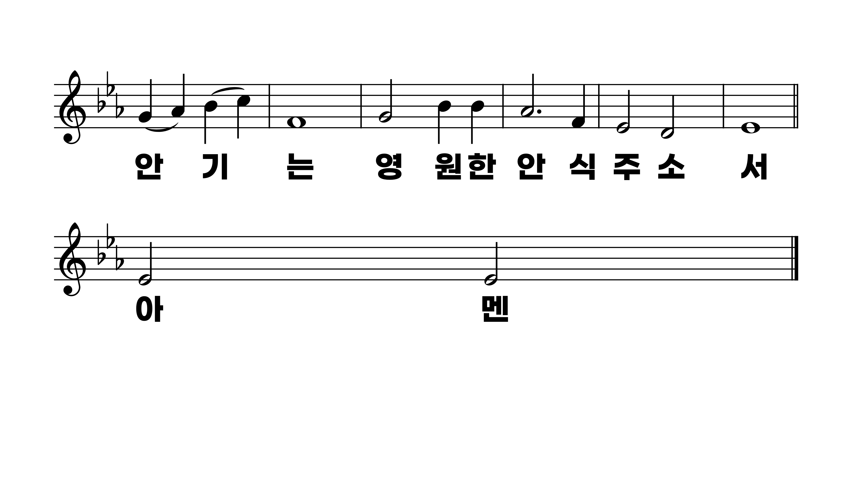
187장 비둘기같이 온유한
1.비둘기같이
2.진리의빛을
3.주님과동행
4.연약한나를

